Slide 1
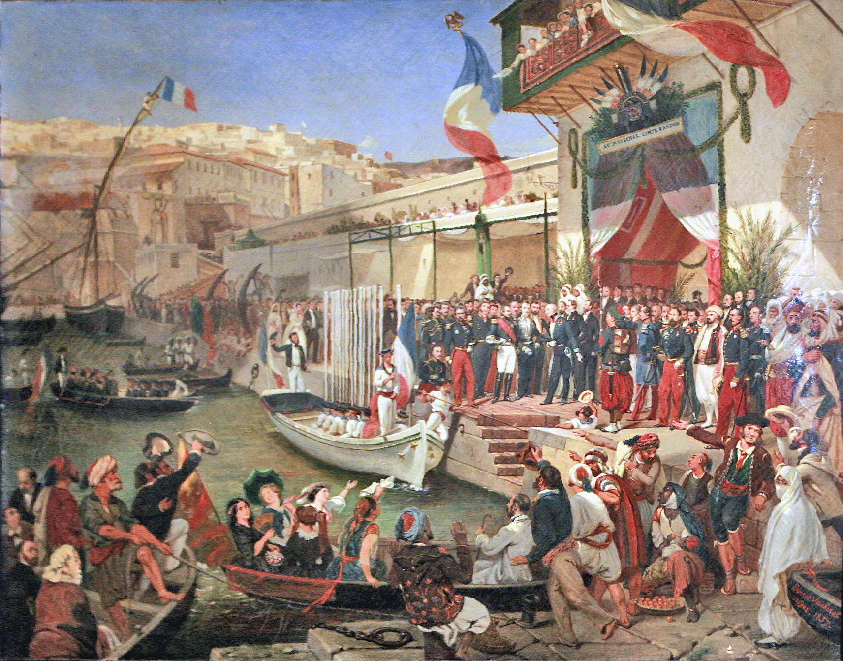
Midtøstens
Moderne
Historie
(MØNA 1505)
Vår 2021
Forelesning 3
albrecht.hofheinz@ikos.uio.no
Notes:
{bildet: L'arrivée du Maréchal Randon à Alger en 1857. Ernest Francis Vacherot}

Slide 2
1800-tallet Ⅰ
“defensive developmentalism” : politisk-institusjonell «modernisering»
Imperialisme
Notes:
Dagens

Slide 3
«Moderne» i MØNA
Økonomisk-politisk:
  Økon.: Én global “Modern World System” (med sentrum og periferier)
  Nasjonalstat som modell (og som aktør)
  Teknologisk-organisatorisk omveltning
Idéhistorisk:
  Grunnleggende kritikk av gamle autoritetsmodeller
  Individets vekt vokser; «individer en masse»
Notes:
Det lange 19. århundret… [1789 FR rev. {+niẓām-ı cedīd} — 1914 1.VK]
Kappløp om ressurskontroll og pol. innflytelse
→ europ. imperialisme
→ ‘defensive developmentalism’

Slide 4
“Defensive development”
Militær-reform: niẓâm-ı cedîd
Økonomisk: skattereform; cash crops
Forvaltningsreform: Mer sentralisert & standardisert (nye lov- & regelverk)
Utdanningsreform (for mil. & byrokr. formål; ‹sekulær›; statlig kontroll)
Notes:
«lære av fienden»: hvorfor er Europ. blitt militært overlegen?
→ Kopiere fiendens ordninger og teknologier

Slide 5
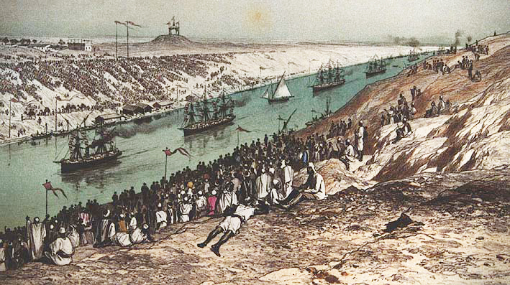
“Defensive development”
For å forbli politisk uavhengige, ofrer herskerne økonomisk uavhengighet
Staten ekspanderer innad : påvirker de enkeltes liv i mye større grad
Åpning av Suezkanalen 1869
Notes:
Ga opp økonomisk uavhengighet : cash crops; lånte av europ. banker for å finansiere reformene; mindre suksess i produktivitetsøkende tiltak for å fremme egen befolkningens økonomiske medgang
Staten blir mindre mektig utad, mens statens betydning vokser innad {! NB: det siste er en dialektisk prosess, v.i.: sentralmakten svekkes av noen av de samme reformprosessene}

Slide 6
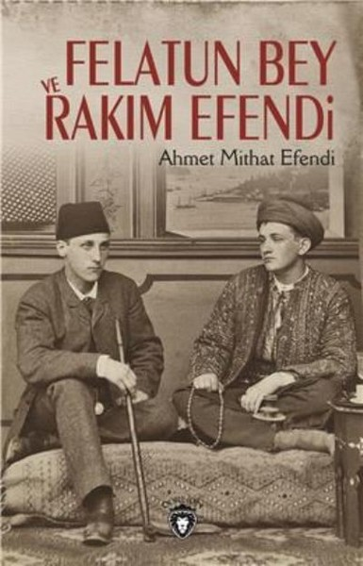
Nye eliter i militær, forvaltning, kultur
Nye ‹vestlig orienterte› eliter strever etter mer innflytelse ↔ tradisjonelle eliter
Nye eliter krever mer formalisert innflytelse & innskrenking av monarkens makt: grunnlov (OR 1876/1908; IR 1906/1908)
Notes:
Nye eliter i militær, forvaltning, kultur: Efendiyya
alla franca vs. alla turca (cf. romanklassiker «Felāṭūn beğ {i}le Rāḳım Efendī» 1875)
OR grunnlov 1876 (i teori); Iran 1906 (etter ‹konstitusjonsrevolusjon› 1905-11)

Slide 7
Hva svekker sentralmakten?
Internt:
  Motstand fra tradisjonelle & lokale eliter (aʿyān)
  Nye eliter krever mer formalisert innflytelse & innskrenking av monarkens makt
  Reformer som virker mot sin hensyn (f.eks. OR privatisering av land 1858)
Notes:
OR landreform 1858:
- formål: skape mer forutsigbart skattegrunnlag
- konsekvens: bønder flykter; store landeiere overtar

Slide 8
Hva svekker sentralmakten?
Externt:
  Europ. sentralmakter forhindrer effektiv industrialisering :
    ‹fri handel› styrker den sterkere
    Europeerne ofte mindre beskattet enn lokalbefolkning
Notes:
‹fri handel› (≠ toll, ≠ monopoler)
toll: eg. i Persia (G): 5% (russerne) mot 20% (perserne)

Slide 9
<konkrete eksempler>

Slide 10
OR
Trussel:
  ekstern: militære nederlag mot RU/AT
  intern: sentrifugale krefter (aʿyān ! اعيان)
→ tecdîd ! تجديد
slaget ved Rymnik/Boze 1789
Notes:
1700-t: tydeligere bevissthet om eksterne og interne utfordringer:
militære nederlag (kulminerte i 1789 katastrofe: slaget ved Rymnik/Boze: 120000 yeñi çeri slått av 7/8000 RU)
finansieringsproblemer / sviktende skatteinntekt for sentralregjeringen
→ tecdīd ! تجديد - rop øker fra midt-1700-t (på begge plan)

Slide 11
Notes:
→ PRIMO: militærreform (← skattereform)
Sulṭān Selīm Ⅲ (r. 1789-1807) : niẓām-ı cedīd (fra 1790 - 1807) ← īrād-ı cedīd
YÇ motstand & opprør: Selīm avsatt (og senere drept)
Først 20 år senere klarte etterfølgeren (Maḥmūd Ⅱ; r. 1808-39) å avskaffe YÇ:
1826: Vāḳʿa-i Ḫayrīye | واقعهٔ خيريه («Den gagnlige hendelsen»)
Yeñi çeri oppløst; lederne drept; eiendom beslaglagt

Slide 12
2 reform-perioder
Tanẓīmāt (1839-76) تنظيمات خيريه
  (ny ‹ordning› [«tanẓīm»] av viktige institusjoner)
ʿAbdülḥamīd Ⅱ (r. 1876-1909) («ḥamīdiske» periode)
  ∥ global prisfall & andre industrielle revolusjon: hvordan overleve?
  {forsvare seg mot ytre utfordringer & intern press for mer partisipasjon}
Staten : svakere utad ↔ mektigere innad
Notes:
Institusjonell-teknologisk ‹modernisering› (modell: Europa) [v/ʿAbd ül-Mecîd Ⅰ, r. 1839-61]
Fase 1: litt mer ‹nedenfra› (nye, ‹moderne› eliter)
Fase 2: litt mer ‹ovenfra› (à la det nye Tyske Keiserriket)
Reformer:
militær
beskattning
forvaltning (mer omfattende sentralstatsbyrokrati)
utdanningsreform (for forvaltning og militær)
kodifisering av lovverket (mecelle)
rettssikkerhet og likestilling av statsborgerne (ʿosmānlılar) uansett religion (Ḫaṭṭ-ı șerīf 1839; Iṣlāḥāt fermanı 1856)
utbygging av infrastruktur (jernbane, telegraf, dampskipsfart…)
forsøk å bygge opp industri og forbedre landbruks-produktivitet
→ dyre tiltak! Staten åpner for europ. investisjoner (konsesjoner!) & låner av europ. banker
Pro-reform avant-garde: nye eliter, med ny mil/admin. skolegang, inspirert av europ. forbilde, etterspør friheter for nye sosiale aktører (=seg selv), i økonomi, privat sikkerhet (mot statlig overgrep) og politisk innflytelse.
→ motstand
yeñi çeri
aʿyān & ‹land lords› (innehaver av tımar/iltizâm/malikâne)
ʿulamāʾ (hvis rolle i rettsvesen og utdanning ble innskrenket)
muslimer som mistet privilegier; kristne som ble vernepliktige; osv.
+ generelt: mere rettigheter → folk krever mer
F1 ender med den «1. grunnlovsperioden» 1876-78
1875: OR bankerott; 1881 Düyūn-ı ʿUmūmiye-i ʿOsmāniye Vāridāt-ı Muḫassasa İdāresi: europ. kontroll over statsgjeld)

Slide 13
Notes:
Liberté — Égalité — Fraternité : Ελευθερία — Ισότης — Αδελφότης : حريت — مساوات — اخوت
→
1856 I اصلاحات خط همايونى (Iṣlâḥât-i Ḫaṭṭ-ı Hümâyûnu: likestiller kristne og jøder med muslimer som ʿosmânske statsborgere [inkl. militærtjeneste])
1876 قانون اساسى (grunnlov)

Slide 14
EG
(Meḥmed ʿAlī + Khedivene)
Mamlūkene eliminert; deres land blir statseiendom
Militærreformer (FR/OR modell: verneplikt)
Territorial ekspansjon (-Ḥijāz, SD, -Shām)
Mye privat land (iltizām, waqf, …) beslaglagt for staten
Skatt sentralisert (≠ skatteforpakting)
Statlig kontrollert dyrking av cash crops: bomull
Infrastruktur: irrigasjon; jernbane; telegraf…
Utdanning: studenter sendt til Europa
Notes:
{Mehmet Ali = Meḥmed ʿAlī = Muḥammad ʿAlī}
Ekspansjon:
SD: gull, slaver, elfenben
Ḥijāz: Ḥaramayn; kaffehandel
SY: Levante-havn; tre & silke fra LB
Mil. & admin. reform: Mamlūkene drept; land konfiskert (også waqf, iltizām). Påskudd: EG = Dār al-ḥarb (pga Fransk okkupasjon)

Slide 15
“I have determined to effect the entire establishment of the European system. […] if I found [Egyptians] had deceived me I would put them to death.”
–Meḥmed ʿAlī
Notes:
M ʿA holdning: CS 70

Slide 16
“They will not believe they are safe — their children will.”
–Meḥmed ʿAlî
Notes:
CS 70

Slide 17
“A country cannot be rich without being well governed […] unless these laws be made by the people themselves, they will never be enforced without many coercive measures […] this […] tends more to the debasement of a people than their subversion by foreign arms”
–Joseph Hekekyān
Notes:
kritikk fra den nye «efendiyya»-klassen: CS 70

Slide 18
Notes:
Store infrastruktur-prosjekter
gjennomført med tvangsarbeid (corvée ≈ hoveri)

Slide 19
EG: konsekvensene
Store sosiale omveltninger (eiendomsforhold, verneplikt, tvangsarbeid, utarmede bønder søker arbeid i byene, nye sosio-økon. klasser)
Avhengighet fra bomullsmarked/-priser vokser
US borgerkrig 1861-65→bomull-boom i EG →lån for finansiering av infrastruktur (Suez-kanal m.fl.) &c →1865 bomullpris kollapser + 1873 depresjon →1876 statsbankerott →«Caisse de la dette publique» (BR/FR finanskontroll) →ʿUrābī-opprør 1881 →Britisk okkupasjon 1882
Notes:
Sosiale omveltninger: mer avhengig lønnsarbeid (i landbruk, bomull-industri, infrastrukturprosjekter).
{Om utsuging spes. av landbefolkningen v. CS 65-8}
1876 statsbankerott — 1 år etter OR bankerott

Slide 20
TN
Militærreformer (FR modell: verneplikt)
Skattereformer
Utdanningsreformer (sekulær; FR modell)
Gjeld for å finansiere reformene
→ Statsbankerott 1869
→ europ. kontroll/protektorat 1881
Notes:
Aḥmad Bey (r. 1837–1855)

Slide 21
Persia
ødelagt etter 1700-t krigene
lite og lite dyptgående sentralmakt
“stuck” mellom GB & RU
Notes:
Qājār Persia : minst ‹moderne› utvikling på 1800-t. Hvorfor?
Qājārene ikke så godt/langt/dypt etablert (fra c. 1800) {1796 Shāh}
Landet ødelagt etter 1700-t krigene
Lite kontroll utenfor hoved-byene
Utbalanserer forskj. grupperinger & makthavere istf. å utvide sentralmakt
«Selger» økon. produktive sektorer til utlendinger
GB-RU rivalitet (“Great Game”): bremser øk. utvikling {begge prøver å blokkere den andre}
{bildet: ناصر الدين شاه Nāṣer od-Din Shāh, r. 1831-1896}

Slide 22
Notes:
Iran mellom RU og GB

Slide 23
Konsesjoner til GB
(ekstra-store)
1872 Reuter: jernbane & annen infrastruktur, mineraler & andre naturressurser; statsbank
1890 Tobakk → «Tobakkopprør»
1901 Olje. Funn 1908; 1913 kommersiell; 1914: GB regjering tar over 51%
Notes:
1. Reuter-konsesjon 1872: “the most complete […] surrender of the entire […] resources of a kingdom into foreign hands […] in history” (Curzon, imperialist)
→ protest → opphevd (mot 40000 £ bot)
2. Tobakk-konsesjon 1890: → «Tobakkoppstand/-bevegelse» (نهضت تنباكو) : konsesjon for dyrking, produksjon & salg av all tobakk til en britisk major. → protest (tobakk-bøndene & -forhandlere + {proto}nasjonale krefter [inkl. Shāh’s yndlingssønn] + del av geistlighet + RU) → tvinger Shāh å annulere konsesjonen (mot bot — inkl. 6% renter = 500,000 £ finansiert via lån, dekket av GB kontroll over toll).
Effekt:
første vellykkede opprør mot absolutt hersker: presedens!
geistlighetens rolle (som fokus & talerør for motstand mot shāh) styrket: presedens! {selv om basert på forfalsket fatwà}
statsgjeld → GB finanskontroll
3. Oljekonsesjon 1901 {1ste i MØ} → GB blir hovedaksjonær (for omstilling av krigsflåten fra kull til olje + finansiell utbytte [40 mio £ for GB vs 2 mio for Persia {i.e. mindre enn de 16% stipulert i konsesjonen 1901!} : presedens!]
NB: GB vinner mer økonomisk; RU vinner litt territorium i Kaukasus.

Slide 24
«Imperialisme»: kontekst
Teknologiske gjennombrudd
→ Den andre industrielle revolusjonen
→ produktivitet øker
→ prisene faller; + silver gitt opp som mynte
→ «Den lange depresjonen» (1870t-1890t)
Men kapitalistisk økonomi & konsum ekspanderer
→ trenger markeder (internt: konsum; eksternt: kolonier)
Notes:
Kapitalistisk kontekst:
{bankerott: 1869 TN, 1875 OR, 1876 EG} cf. global: «Den lange depresjonen» 1873-79/96: {1871 DE + 1873 US gir opp sølv-taler/dollar} sølv- og råvarepriser kollapser; men takket være bl.a. ny teknologi & billigere råvarer: 2. industriell revolusjon: investeringer i infrastruktur [jernbane!] & produktivitet øker: mer industrivarer trenger marked→ekspansjon innad [arbeidere; konsum] og utad [kolonier]}
Fransk statsminister 1884: “Today, as you know, competition, the law of supply and demand, freedom of trade, the effects of speculation, all radiate in a circle that reaches to the ends of the earth…” (CS 39)
{bildet: Cecil Rhodes}

Slide 25
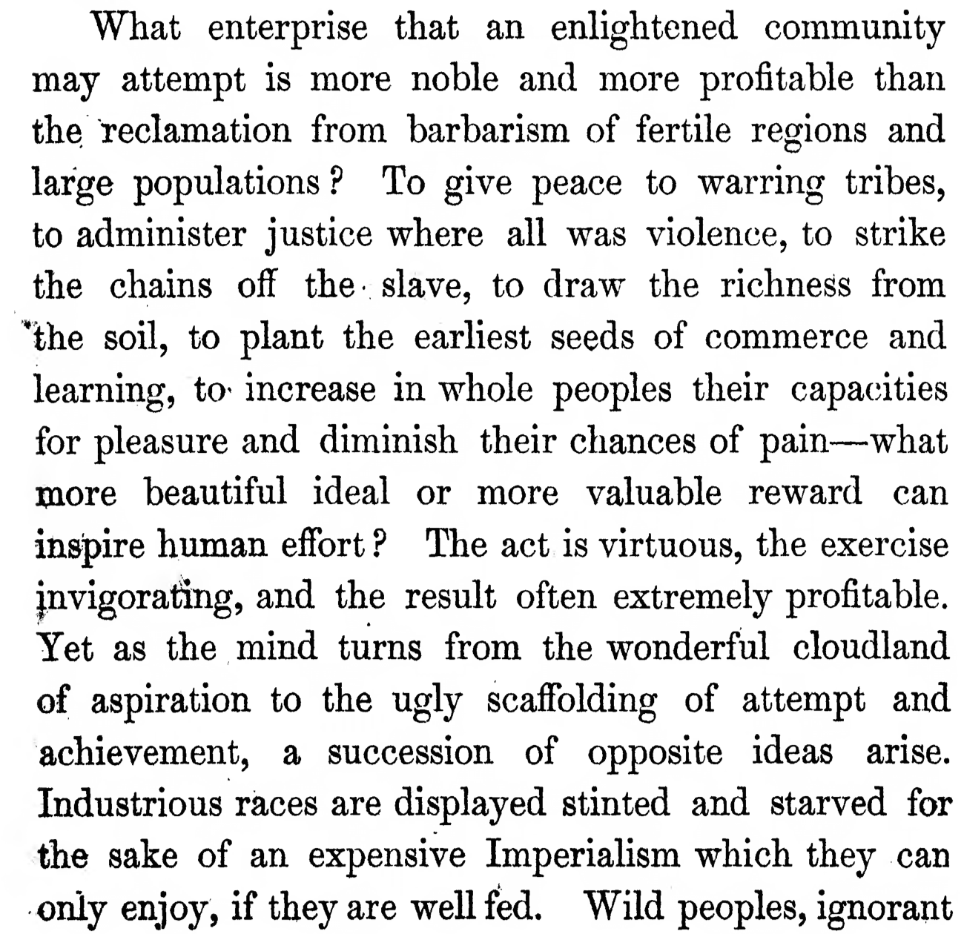
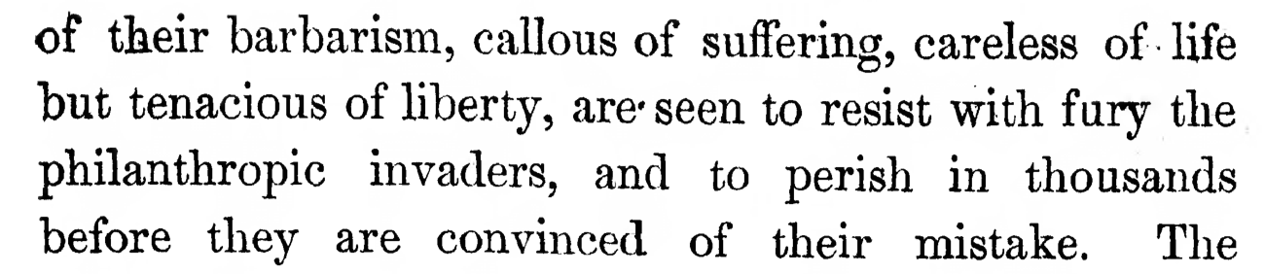
Churchill,
The River War
1899
Notes:
“What enterprise that an enlightened community may attempt is more noble and more profitable than the reclamation from barbarism of fertile regions and large populations ? To give peace to warring tribes, to administer justice where all was violence, to strike the chains off the slave, to draw the richness from the soil, to plant the earliest seeds of commerce and learning, to increase in whole peoples their capacities for pleasure and diminish their chances of pain—what more beautiful ideal or more valuable reward can inspire human effort? The act is virtuous, the exercise invigorating, and the result often extremely profitable. Yet {as the mind turns from the wonderful cloudland of aspiration to the ugly scaffolding of attempt and achievement, a succession of opposite ideas arise. Industrious races are displayed stinted and starved for the sake of an expensive Imperialism which they can only enjoy, if they are well fed.} ⇒ Wild peoples, ignorant of their barbarism, callous of suffering, careless of life but tenacious of liberty, are seen to resist with fury the philanthropic invaders, and to perish in thousands before they are convinced of their mistake.” (Churchill, The River War, 1899, Ⅰ 18-19)

Slide 26
«Imperialisme»
etablere økonomisk (& ved behov: politisk, sosial, kulturell) kontroll over andre lands/samfunns vitale ressurser, for å
vinne tilgang til billige råvarer & eksterne markeder (ettersom det interne marked mettes)
øke egen vekt på verdensmarked/mot rivaliserende stater
opprettholde maktsystemet hjemme (subsidiere/tilfredsstille egen befolkning)
Notes:
definisjon

Slide 27
«Imperialisme»
Informell (om mulig: billiger)
Formell (for å utestenge rivaler, eller realisere maktdrøm; men: dyrere; trenger kollaboratører)
«Protektorat» (FR/ES i TN, MA; GB i Gulfen, EG)
transfererer europ. admin. & økon. institusjoner
Notes:
3 forskjellige former

Slide 28
<konkrete eksempler>

Slide 29
Ⅰ: DZ: landnåm for [handel og] «ære»…
Barbaresk-korsarene svekket mot 1800
1790s: FR kjøper DZ korn men tilbakeholder betaling → «fluevisp-episode» brukt av FR som påskudd til blokade (1827) og
1830 erobring av DZ — for å støtte opp under FR monarkiets minkende popularitet
1848 (etter ʿAbd al-Qādir mil. motstand knust): 3 DZ départements integrert del av FR
Notes:
Ⅰ. Eksempel for formell imperialisme: DZ:
Barbaresk-korsarene svekket mot 1800
1790s: FR kjøper DZ korn men tilbakeholder betaling → «fluevisp-episode» brukt av FR som påskudd til blokade (1827) og
{} fra 1830 erobring av DZ — for å støtte opp under FR monarkiets minkende popularitet
1848 (etter ʿAbd al-Qādir mil. motstand knust): 3 DZ départements integrert del av FR

Slide 30
Notes:
fra 1830 erobring av DZ — for å støtte opp under FR monarkiets minkende popularitet
1848 (etter ʿAbd al-Qādir mil. motstand knust):
{} 3 DZ départements integrert del av FR

Slide 31
Notes:
3 DZ départements integrert del av FR

Slide 32
Ⅰ: DZ: … og landnåm for kolonister
FR (og IT/ES) kolonister
cash-crop plantasjer (korn, bomull, tobakk, vin)
«mission civilisatrice»?
  700000 FR ‹borgere› vs 5 mio DZ ‹undersåtte›
  DZere blir avhengige land- og løsarbeidere
Notes:
sujets = undersåtte = andreklasses både økonomisk og politisk
Fra 1.VK (250000 DZere til FR) vokser rop på emansipasjon & uavhengighet (DZ nasjonalfølelse)
Betydning ellers:
DZ som treningsarena for andre FR kolonier osv.
DZ plantasje-kolonister som modell for zionist. bosetninger i PS (Baron de Rothschild) fra 1880; Herzl 1898: vi lever i en «kolonialtid» der overbefolkning fører til etablering av kolonier for å bosette emigranter (CS 43)
Ettervirkninger:
DZ ansett som FR ‹moderland› (til forskjell fra andre kolonier) → spesielt blodig frigjøringskrig (1954-62)
→ «Tiers-mondisme»; modell for andre frigjøringskrig
Militær blir herskende klasse

Slide 33
Ⅱ: EG: voksende misnøye i befolkning truer makt & kapital
ny, arabisk-talende middelklasse i militær & forvaltning ↔ tyrk.-tal. osmansk/mamlūk. elite : krever bedre mulig- og rettigheter
etter bankerott 1876: BR/FR kontroll over 50% av EG statsinntekt → EGerne opprørt
→ Aḥmad ʿUrābī opprør 1881
→ GB okkuperer EG
Notes:
Ⅱ. Eksempel for protektorat: EG:
ʿUrābī: produkt av nye muligheter for arabisk-talende i den nye hæren : representant for den nye middelklassen som vender seg mot den tyrkiske overklassen som blokkerer dem, og mot fremmedkontroll av landet sitt.
GB okkupasjon for å sikre Suez-kanalen (India!; {Disraeli hadde kjøpt 44% av Suez-aksjene fra EG i 1875}), tilbakebetaling av gjeld, brit. investisjoner, & forhindre ustabilitet i regionen.

Slide 34

Ⅱ: EG: kontroll for å sikre “immense investments of English capitalists”
GB plasserer ledende ‹eksperter› og offiserer i militær, forvaltning, departementer
= styrer landet selv om det formelt er del av OR
rasistiske meninger om «orientalene»
bomull-dyrking for eksport (GB fabrikker); forhindrer EG fabrikker
GB mot rask EG økon. & sosial utvikling (frykter sosial uro og rebellion)
Imperial diskriminering fremmer ‹nasjonal› motstand
Notes:
Br. consul-general (Lord Cromer) mektigst. Lord Cromer, Erindringer (G 98):
den «av natur logisk tenkende og handlene europæer» vs. den «ulogiske, kronglete orientalen»
{“immense investments of English capitalists”: Lord Lyall i brev til Cromer 1908 [CS 41]}

Slide 35
Ⅲ: LB: sekterisme?
“We are sorry to say that there was a sort of coexistence [fusion] between the Christians and Muslims […] They visited each other frequently, which resulted in intimate relations between them and which introduced, bit by bit, a community of ideas and habits […]; this […] […] passed for good manners […]while in truth it resulted in nothing more than the weakening of religious sentiments”
–Paul Riccadonna, katolsk misjonær i LB fra 1830-t
Notes:
Ⅲ. Eksempel for informell imperialisme: LB:
Tidligere: mye mer fredelig koeksistens (cf. CS 45: misjonære “are sorry to say that there was a sort of coexistence between the Christians and Muslims […]. They visited each other frequently, which resulted in intimate relations between them and which introduced, bit by bit, a community of ideas and habits […] this kind of activity passed for good manners, sociability, while in truth it resulted in nothing more than the weakening of religious sentiments.”

Slide 36
Ⅲ: LB: hvordan sekterisme brukes
Europ. bruk av kristne middelsmenn
kristne får privilegier, blir mer velstående
etter 1838: krever likestilling etter loven → politisering av religionssamfunn
Europ. bevirker opprettelse av et maronittisk (N) og et drusisk (S) gouvernement

Slide 37
Ⅲ: LB: hvordan sekterisme festes
Bondeopprør 1858 utvikler seg til sekterisk konflikt
borgerkrig 1860 (mest maronitter [+ sunna] mot druser [+shīʿa]
pogromer mot kristne; massakre i Damaskus
FR-ledet intervensjon
1861 LB-kristen autonomi fra OR (under europ. beskyttelse)
Majlis fikserer sekterisk system som låser politikk til religion
Notes:
LB autonom (متصرفية لبنان mütaṣarrıfiyyet Lübnān) under kristen (armensk, dvs. ikke-lokal) fullmektig «plénipotentiaire» (> mutaṣarrıf) under europ. garanti
Rådgivende forsamling (مجلس majlis): 4 maronitter, 3 druser, 2 gresk-ortodokse, 1 gresk-katolikk, 1 sunnit, 1 shīʿit : fikserer et system som låser politikk til religion

